Slide 1


Formation Gitlab
Mise en place d’un premier
Runner
Béchir BEJAOUI
Formateur et consultant indépendant

Slide 2
Mise en place d’un premier Runner
INSTALLATION DU RUNNER
* Mode machine /mode Dockerisé
* La documentation https://docs.gitlab.com/runner/install/index.html

Slide 3
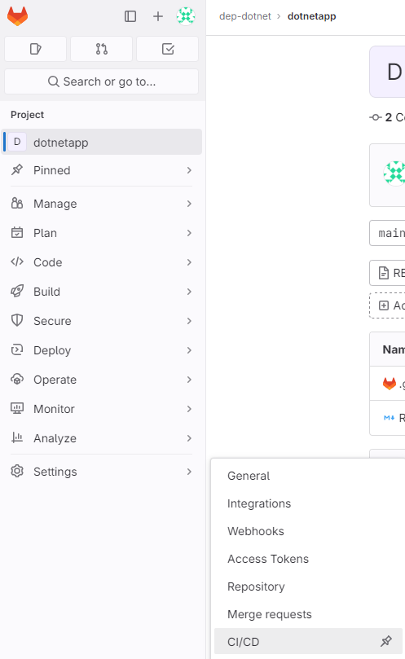
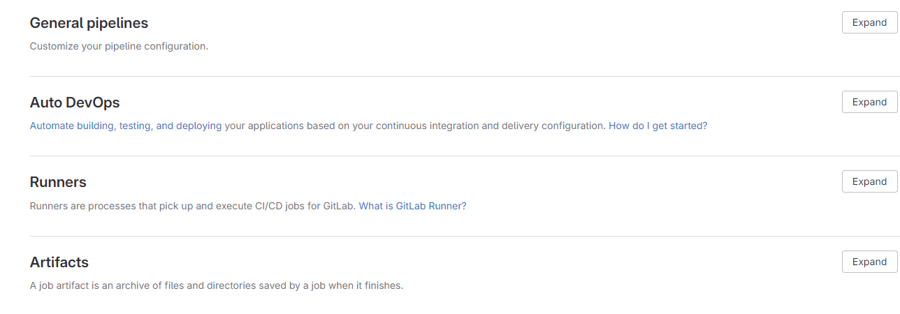
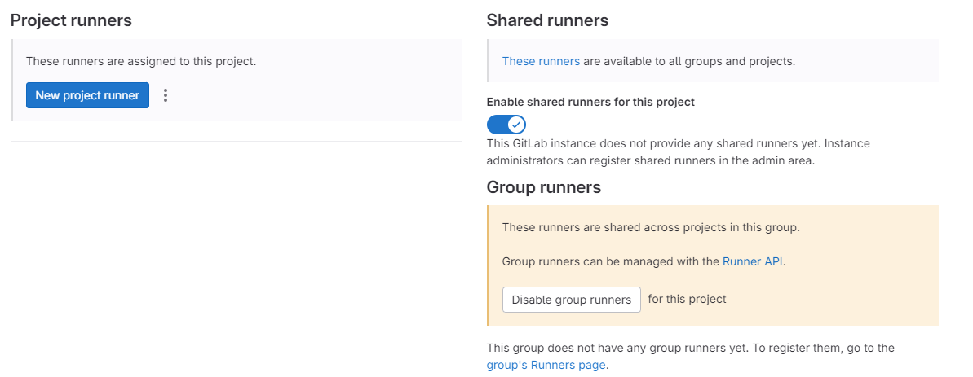
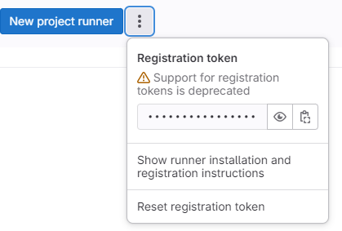
Mise en place d’un premier Runner
INSTALLATION DU RUNNER EN MODE SELF HOSTED (LINUX)
2
3
1
2
Notes:
Pour installer gitlab-runner en mode linux
https://docs.gitlab.com/runner/install/linux-repository.html

Slide 4
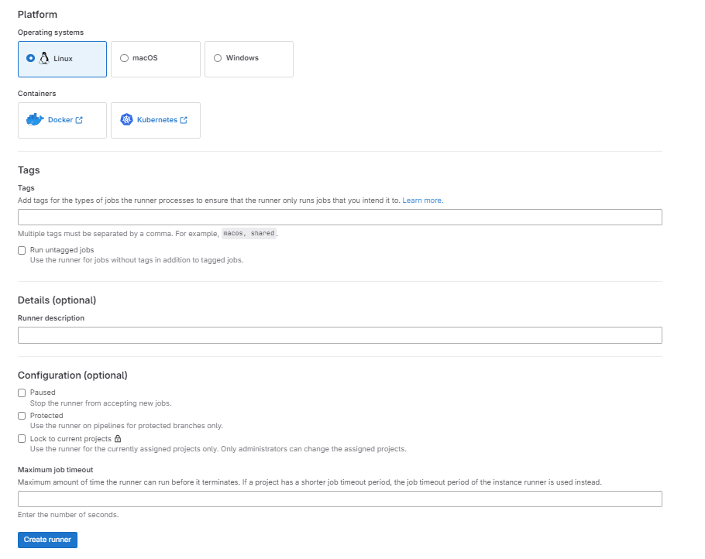
Mise en place d’un premier Runner
INSTALLATION DU RUNNER EN MODE SELF HOSTED (LINUX)
Il y a quatre sections pour configurer le Runner
1
Choisir la plateforme
2
Ajouter des tags
3
Donner une description
4
Définir des configurations supplémentaires (Optionnel)

Slide 5
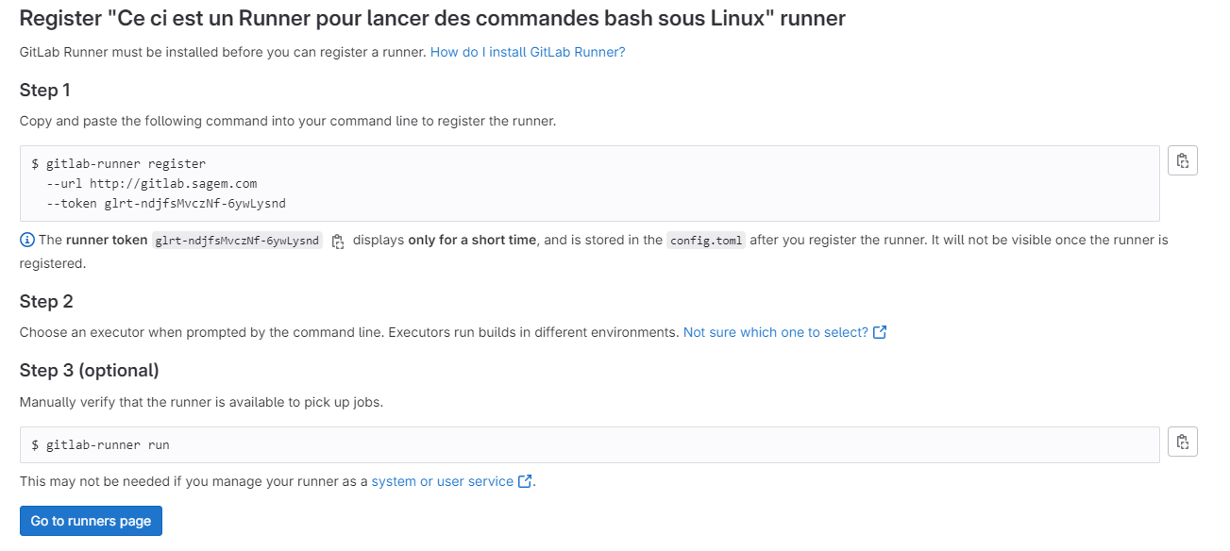
Mise en place d’un premier Runner
INSTALLATION DU RUNNER EN MODE SELF HOSTED (LINUX)
Choisissant linux, il faut donc installer le Runner avec d’effectuer ces étapes d’enregistrement
Notes:
Pour installer gitlab-runner en mode linux
https://docs.gitlab.com/runner/install/linux-repository.html

Slide 6
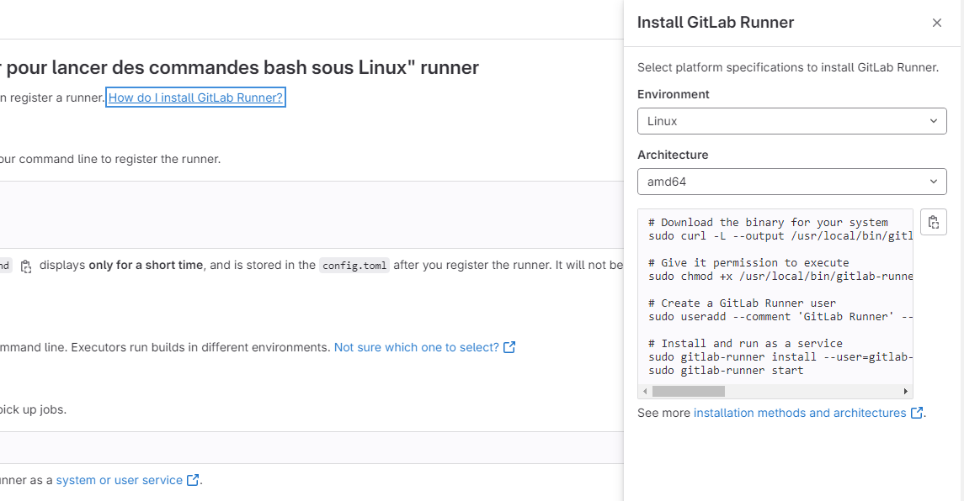
Mise en place d’un premier Runner
INSTALLATION DU RUNNER EN MODE SELF HOSTED (LINUX)
Choisissant linux, il faut donc installer le Runner avec d’effectuer ces étapes d’enregistrement
Cliquer ce lien pour afficher le volet à droite

Slide 7
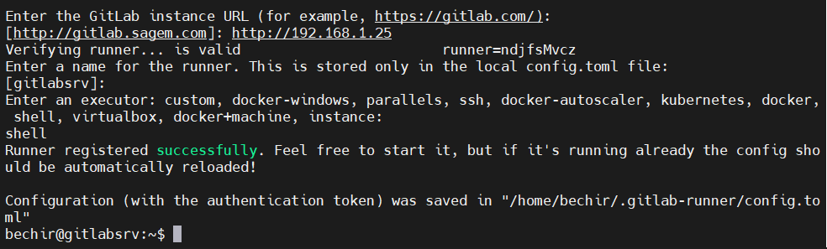
Mise en place d’un premier Runner
INSTALLATION DU RUNNER EN MODE SELF HOSTED (LINUX)
Le résultat après installation et enregistrement du Runner
Il faut vérifier que le service est bien démarré

Slide 8
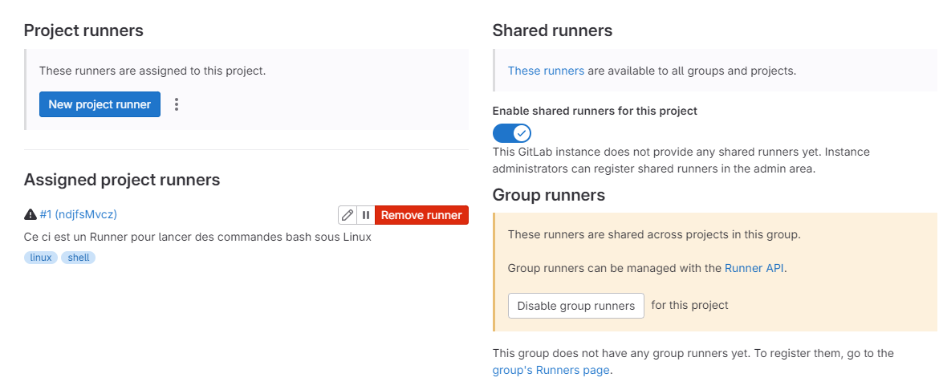
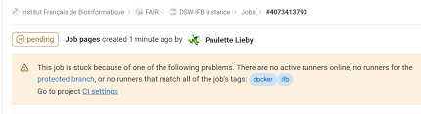
Mise en place d’un premier Runner
INSTALLATION DU RUNNER EN MODE SELF HOSTED (LINUX)
Ensuite dans la page des Runners il faut trouver le Runner nouvellement crée en pause
Note: il est possible que vous auriez le message suivant

Slide 9
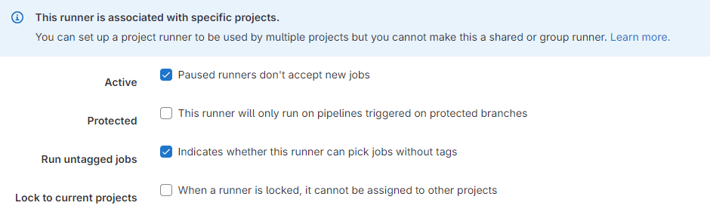
Mise en place d’un premier Runner
INSTALLATION DU RUNNER EN MODE SELF HOSTED (LINUX)
Note: Il est possible que vous auriez le message suivant
Il faut s’assurer que le Job est Taggé ou si le job n’est pas taggé essayez de décocher l’option

Slide 10
Mise en place d’un premier Runner
INSTALLATION DU RUNNER EN MODE SELF HOSTED (LINUX)
Ou vous exécutez cette commande au niveau de votre machine, pour s’assurer que le job est en exécution
Il faut s’assurer également que les Runners fonctionnent et ne sont pas en pause

Slide 11
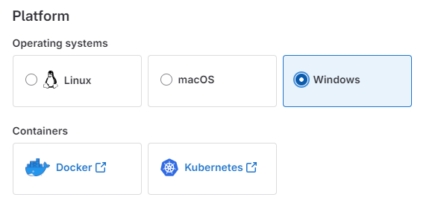
Mise en place d’un premier Runner
INSTALLATION DU RUNNER EN MODE SELF HOSTED (WINDOWS)
Choisissez Windows maintenant pour créer un nouveau Runner sous Windows

Slide 12
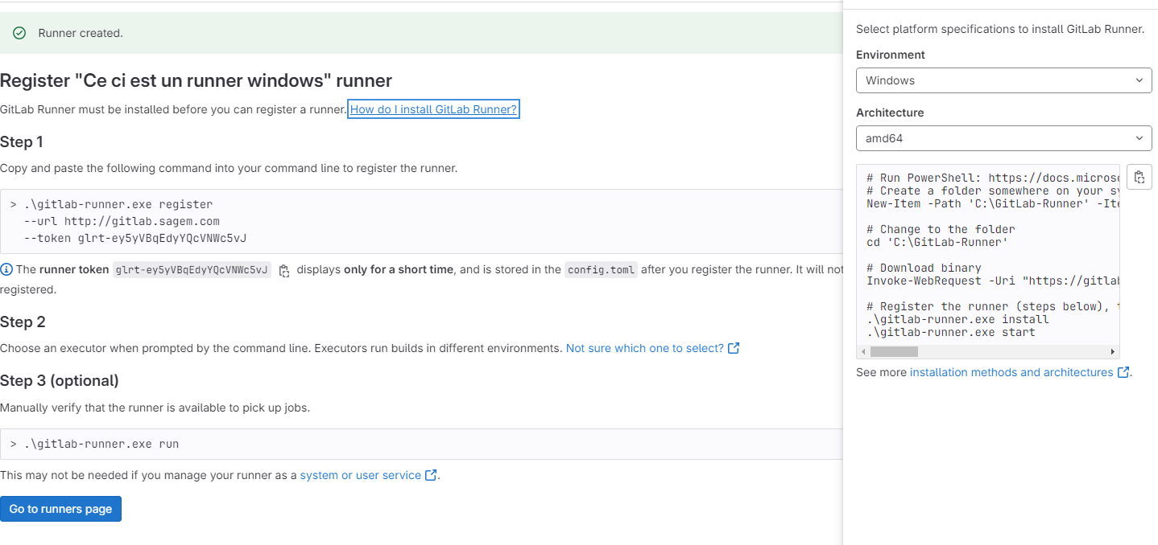
Mise en place d’un premier Runner
INSTALLATION DU RUNNER EN MODE SELF HOSTED (WINDOWS)
Exécutez ces commandes dans une session PowerShell
1
Installer le Runner
2
Enregistrer le Runner

Slide 13
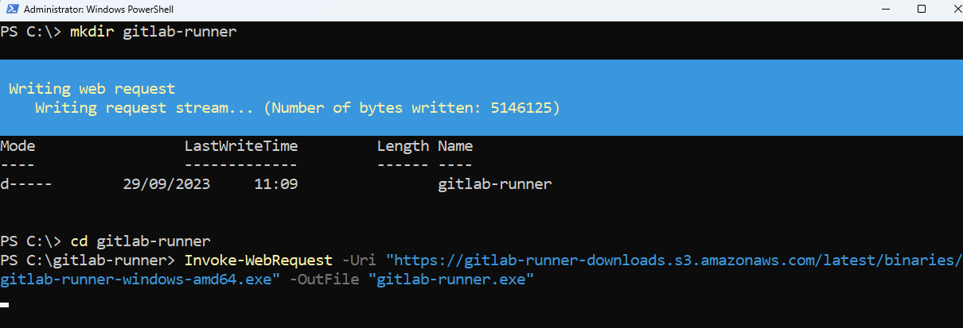
Mise en place d’un premier Runner
INSTALLATION DU RUNNER EN MODE SELF HOSTED (WINDOWS)
Commencez par la commande Invoke-WebRequest

Slide 14
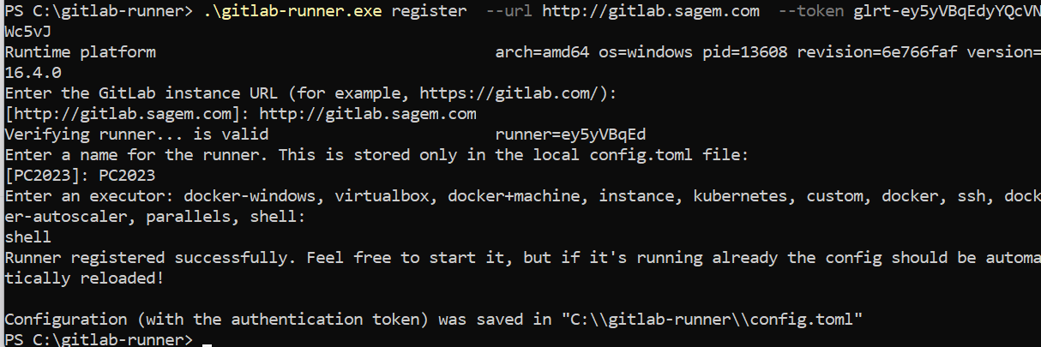
Mise en place d’un premier Runner
INSTALLATION DU RUNNER EN MODE SELF HOSTED (WINDOWS)
Enregistrez le Runner avec la commande Register
1
2
3

Slide 15
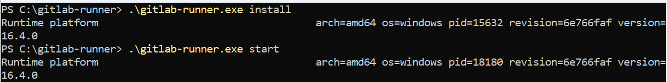
Mise en place d’un premier Runner
INSTALLATION DU RUNNER EN MODE SELF HOSTED (WINDOWS)
Installer le Runner avec la commande Install et lancer le avec la commabde start
1
2

Slide 16
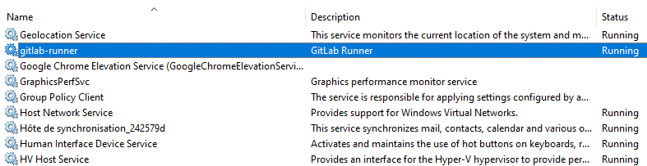
Mise en place d’un premier Runner
INSTALLATION DU RUNNER EN MODE SELF HOSTED (WINDOWS)
Vérifiez que le Runner est bien démarré dans la liste des services

Slide 17
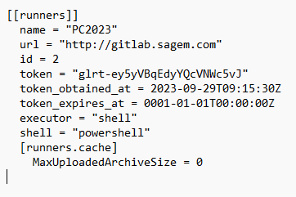

Mise en place d’un premier Runner
INSTALLATION DU RUNNER EN MODE SELF HOSTED (WINDOWS)
Note: Pour certain cas, pwsh n'est pas une commande Windows valide (sur mes installations). Le passage pwsh au service powershell et son redémarrage gitlab-runner ont résolu le problème pour moi.
Sous le dossier d’installation du Runner, ouvrez le fichier de configuration toml et substituez pwsh par powershell

Slide 18
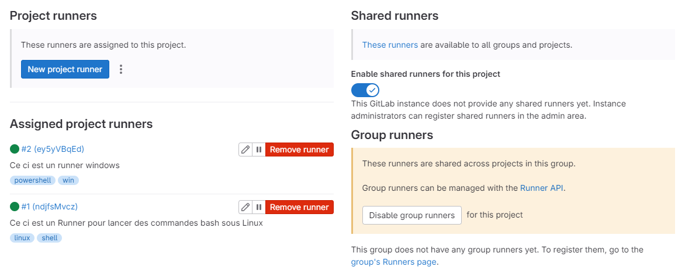
Mise en place d’un premier Runner
INSTALLATION DU RUNNER EN MODE SELF HOSTED (WINDOWS)
Vous avez ressui à créer le deuxième Runner sous Windows
1
2

Slide 19
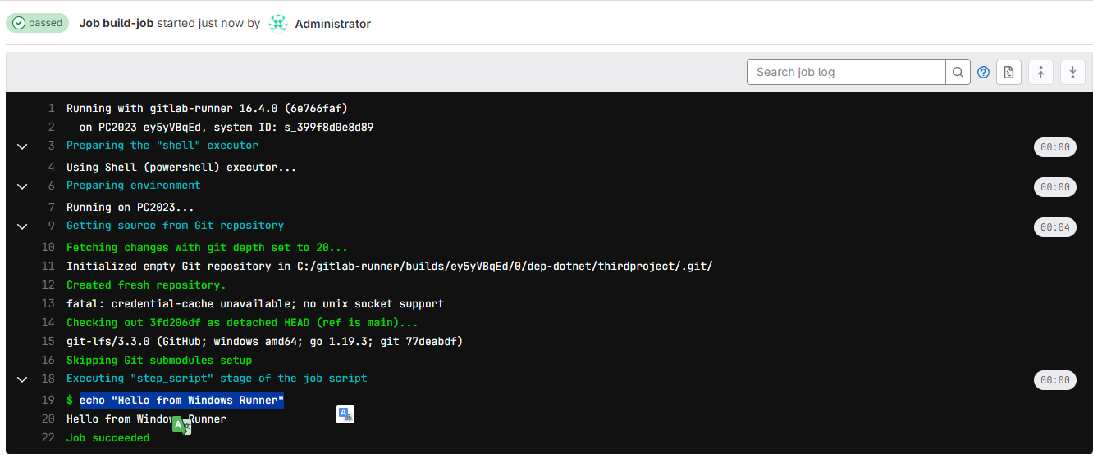
Mise en place d’un premier Runner
INSTALLATION DU RUNNER EN MODE SELF HOSTED (WINDOWS)
Vous avez ressui à créer le deuxième Runner sous Windows

